Slide 1
UPT PUSKESMAS Gn. INTAN
SOSIALISASI BAHAYA
“NAPZA”
JUM’AT, 14 NOVEMBER 2024

Slide 2
NAPZA = NARKOBA
NAPZA = Narkotika, Psikotropika
dan Zat Adiktif
NARKOBA = Narkotika, Psikotropika dan Bahan Adiktif

Slide 3
NAPZA
mengacu kepada Narkotika dan Psikotropika
UU No 22 tahun 1997 tentang Narkotika
Undang-undang No.5 tahun 2023 tentang Narkotika dan Psikotropika
Undang-undang No.31 tahun 2023 tentang Psikotropika

Slide 4
UU No 05 tahun 2023 tentang Narkotika
Zat atau obat yang berasal dari tanaman atau bukan tanaman
baik sintetis maupun semisintetis
menyebabkan penurunan atau perubahan kesadaran, hilangnya rasa, mengurangi sampai menghilangkan rasa nyeri, dan dapat menimbulkan ketergantungan.

Slide 5
Penggolongan
Golongan I :
digunakan untuk tujuan ilmu pengetahuan,
tidak ditujukan untuk terapi
potensi sangat tinggi menimbulkan ketergantungan,
Contoh: heroin/putauw, kokain, ganja

Slide 6
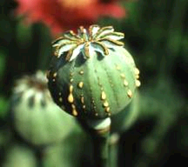
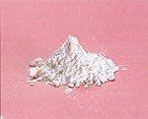
Heroin, putauw

Slide 7
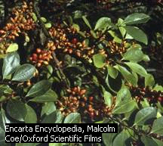
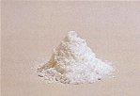
Kokain

Slide 8
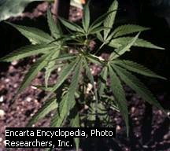
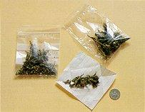
Ganja, hashis, kanabis

Slide 9
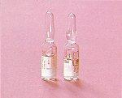
Golongan II:
berkhasiat pengobatan, sebagai pilihan terakhir
digunakan dalam terapi atau pengembangan ilmu pengetahuan
potensi tinggi mengakibatkan ketergantungan
Contoh: morfin, petidin

Slide 10
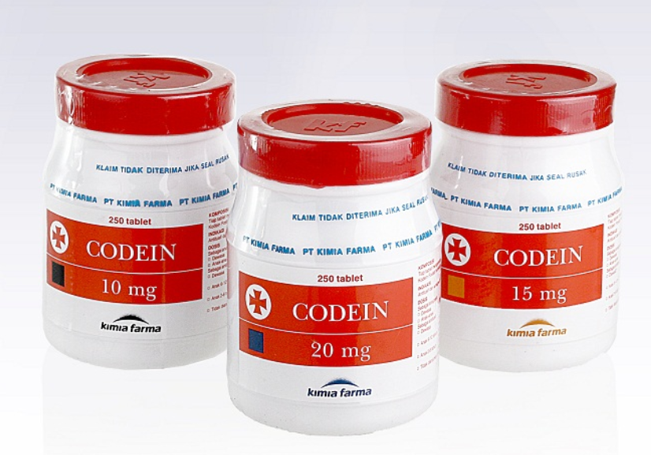
Golongan III:
berkhasiat pengobatan
banyak digunakan dalam terapi atau pengembangan ilmu pengetahuan
potensi ringan mengakibatkan ketergantungan
Contoh: kodein

Slide 11
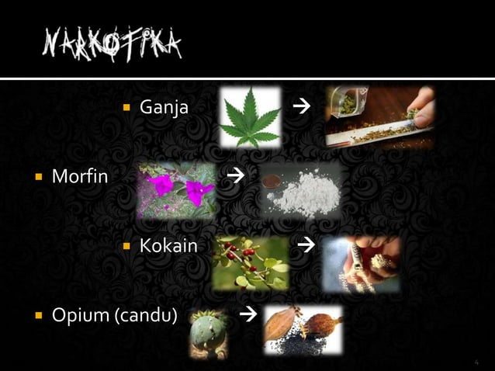

Slide 12
UU No. 05 tahun 2023 tentang Psikotropika
Zat atau obat, alamiah maupun sintetis bukan narkotika
berkhasiat psikoaktif melalui pengaruh selektif pada susunan saraf pusat yang menyebabkan perubahan khas pada aktivitas mental dan perilaku.
Lebih sering digunakan oleh dokter untuk mengobati pasien gangguan jiwa

Slide 13
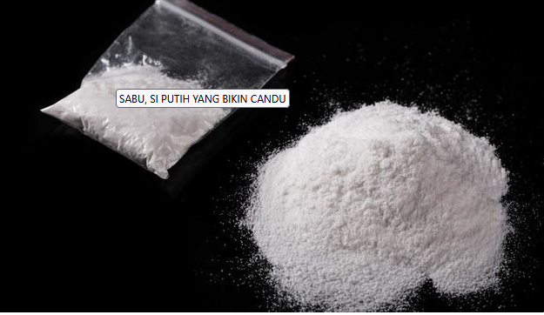
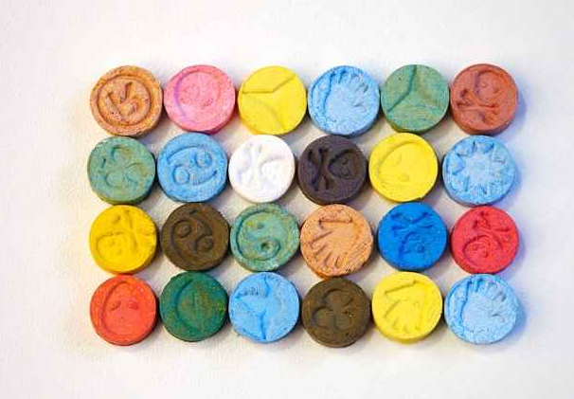
Penggolongan:
GOLONGAN I:
digunakan untuk kepentingan ilmu pengetahuan
tidak digunakan dalam terapi
potensi amat kuat mengakibatkan ketergantungan.
Contoh: ekstasi, shabu

Slide 14

GOLONGAN II:
tujuan ilmu pengetahuan
berkhasiat pengobatan, dapat digunakan dalam terapi,
potensi kuat mengakibatkan ketergantungan.
Contoh: amfetamin, metilfenidat atau ritalin

Slide 15
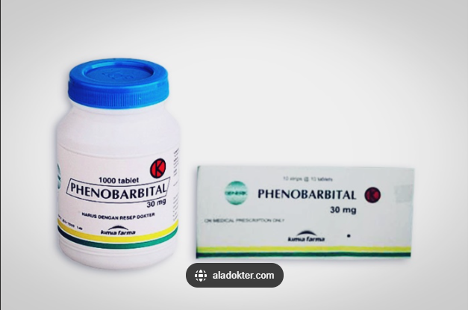
GOLONGAN III :
berkhasiat pengobatan dan banyak digunakan dalam terapi
tujuan ilmu pengetahuan
potensi sedang mengakibatkan ketergantungan
Contoh: fenobarbital, flunitrazepam

Slide 16

GOLONGAN IV
berkhasiat pengobatan dan sangat luas digunakan dalam terapi
untuk tujuan ilmu pengetahuan
potensi ringan mengakibatkan ketergantungan
Contoh: diazepam, bromazepam, fenobarbital, klonazepam, klordiazepoxide, nitrazepam, seperti pil BK, pil Koplo, Rohipnol, Dumolid, Mogadon

Slide 17
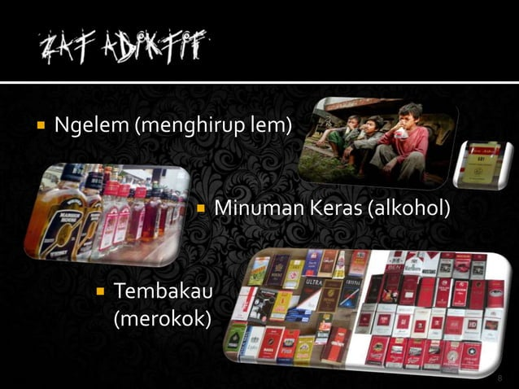
ZAT ADIKTIF
Zat / Bahan lain bukan Narkotika atau Psikotropika yg berpengaruh pada kerja otak dan dapat menimbulkan ketergantungan
Bahan ini bisa mengarahkan atau sebagai jalan adiksi terhadap narkotika

Slide 18
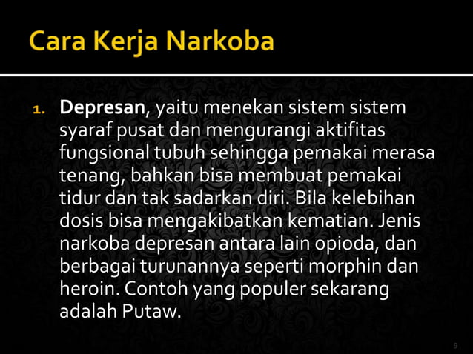

Slide 19
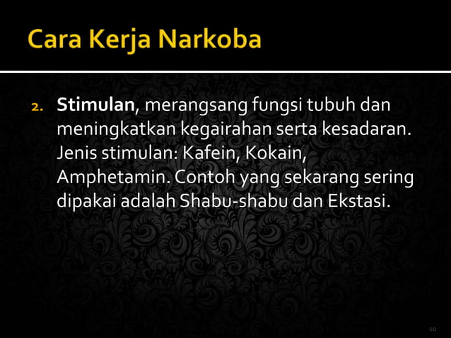

Slide 20
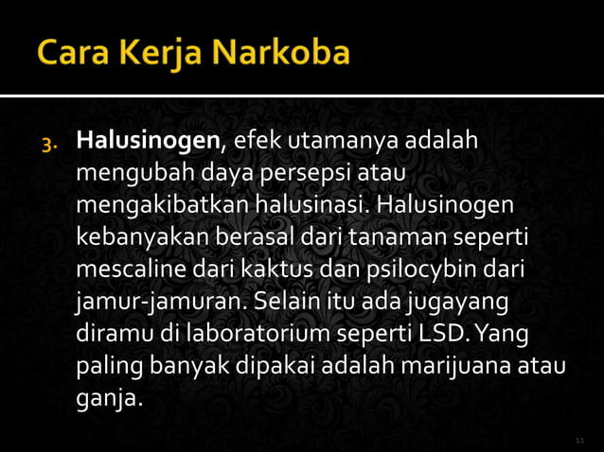

Slide 21
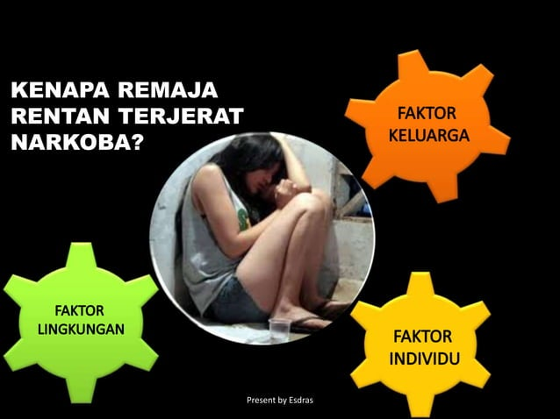

Slide 22
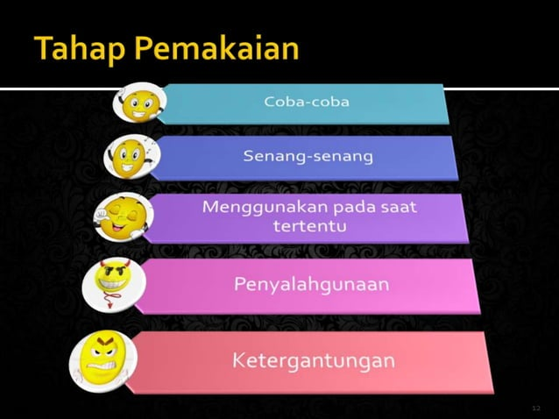

Slide 23
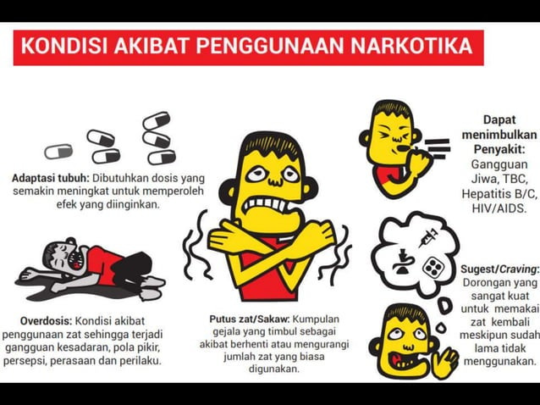

Slide 24


Slide 25


Slide 26
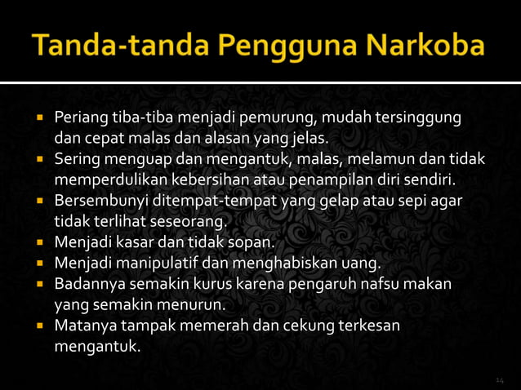

Slide 27
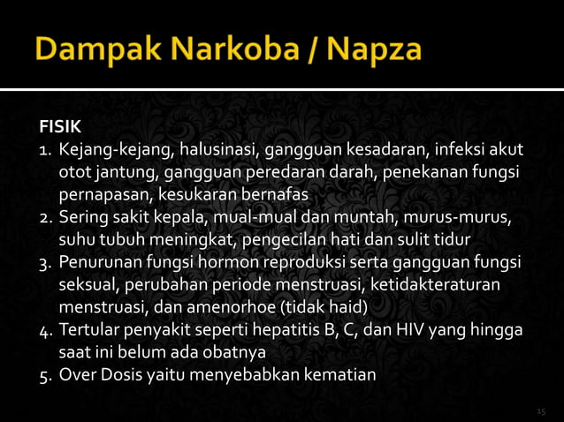

Slide 28
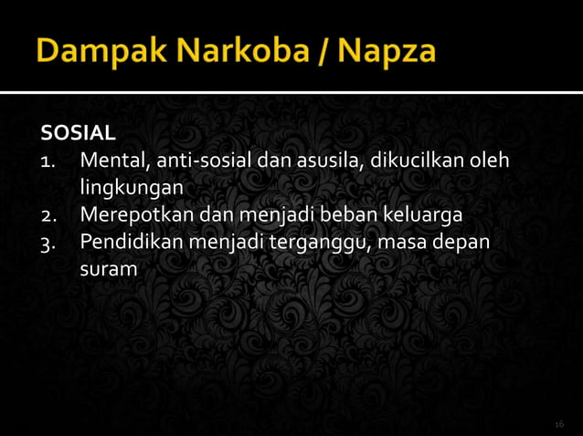

Slide 29
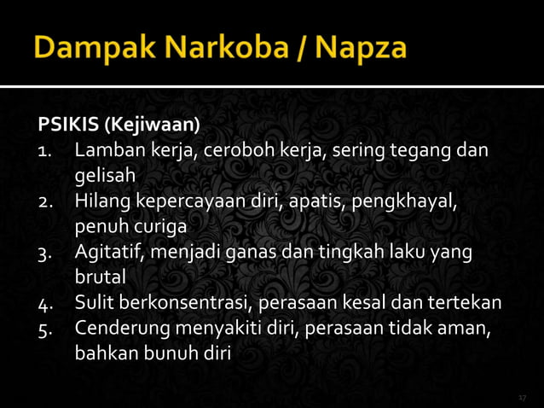

Slide 31


Slide 32
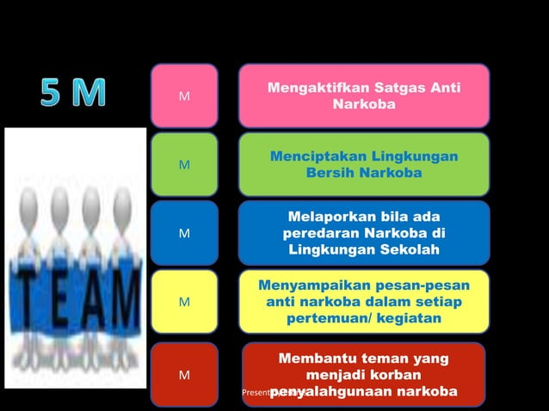

Slide 33
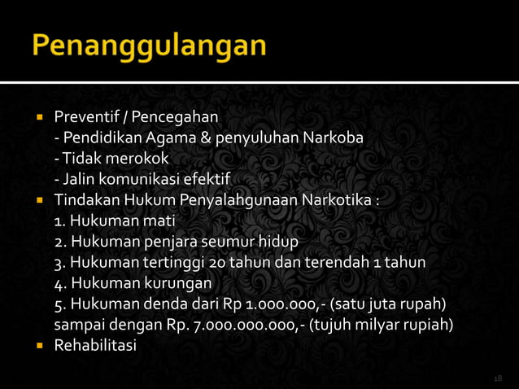

Slide 34
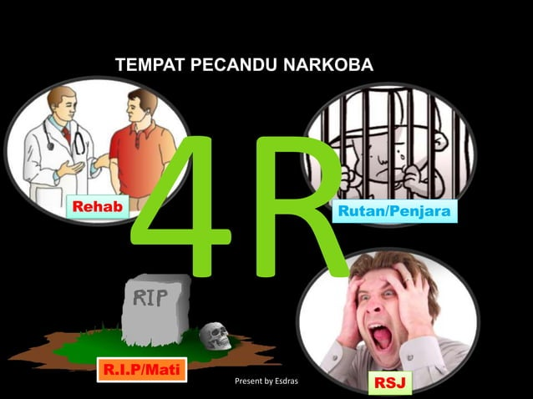

Slide 35
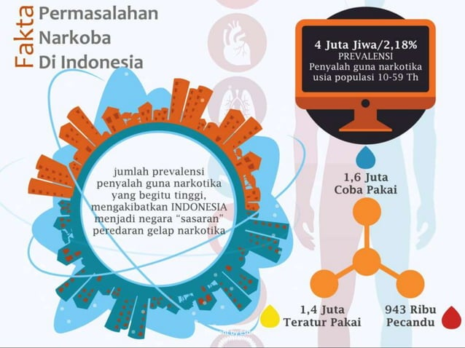

Slide 36
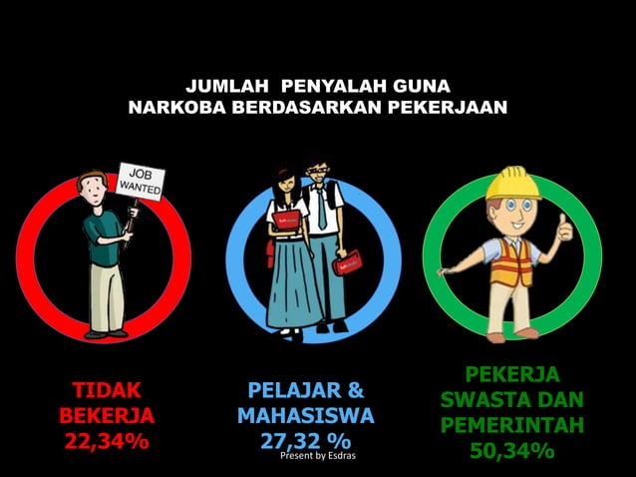

Slide 37
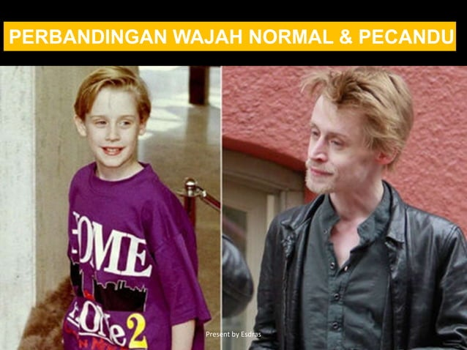

Slide 38


Slide 39



Slide 40


Slide 41
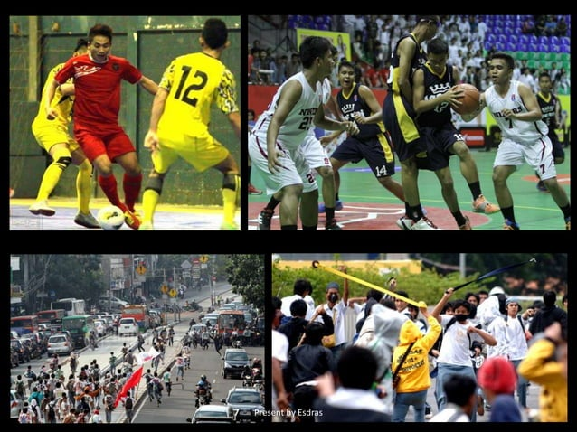

Slide 42
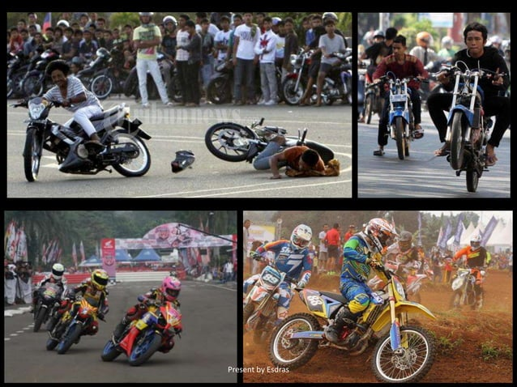

Slide 43


Slide 44


